Slide 1


Detenga los problemas antes de que empiecen
Video #5
Notes:
¡Bienvenidos al video #5 sobre la prevención y el control de la diabetes!
En este video, hablaremos sobre las enfermedades y complicaciones que puede causar la diabetes, y también sobre cómo prevenirlas.
No compartimos esta información para asustarle, sino para brindarle las herramientas necesarias para proteger su salud y prevenir estos problemas.

Slide 2
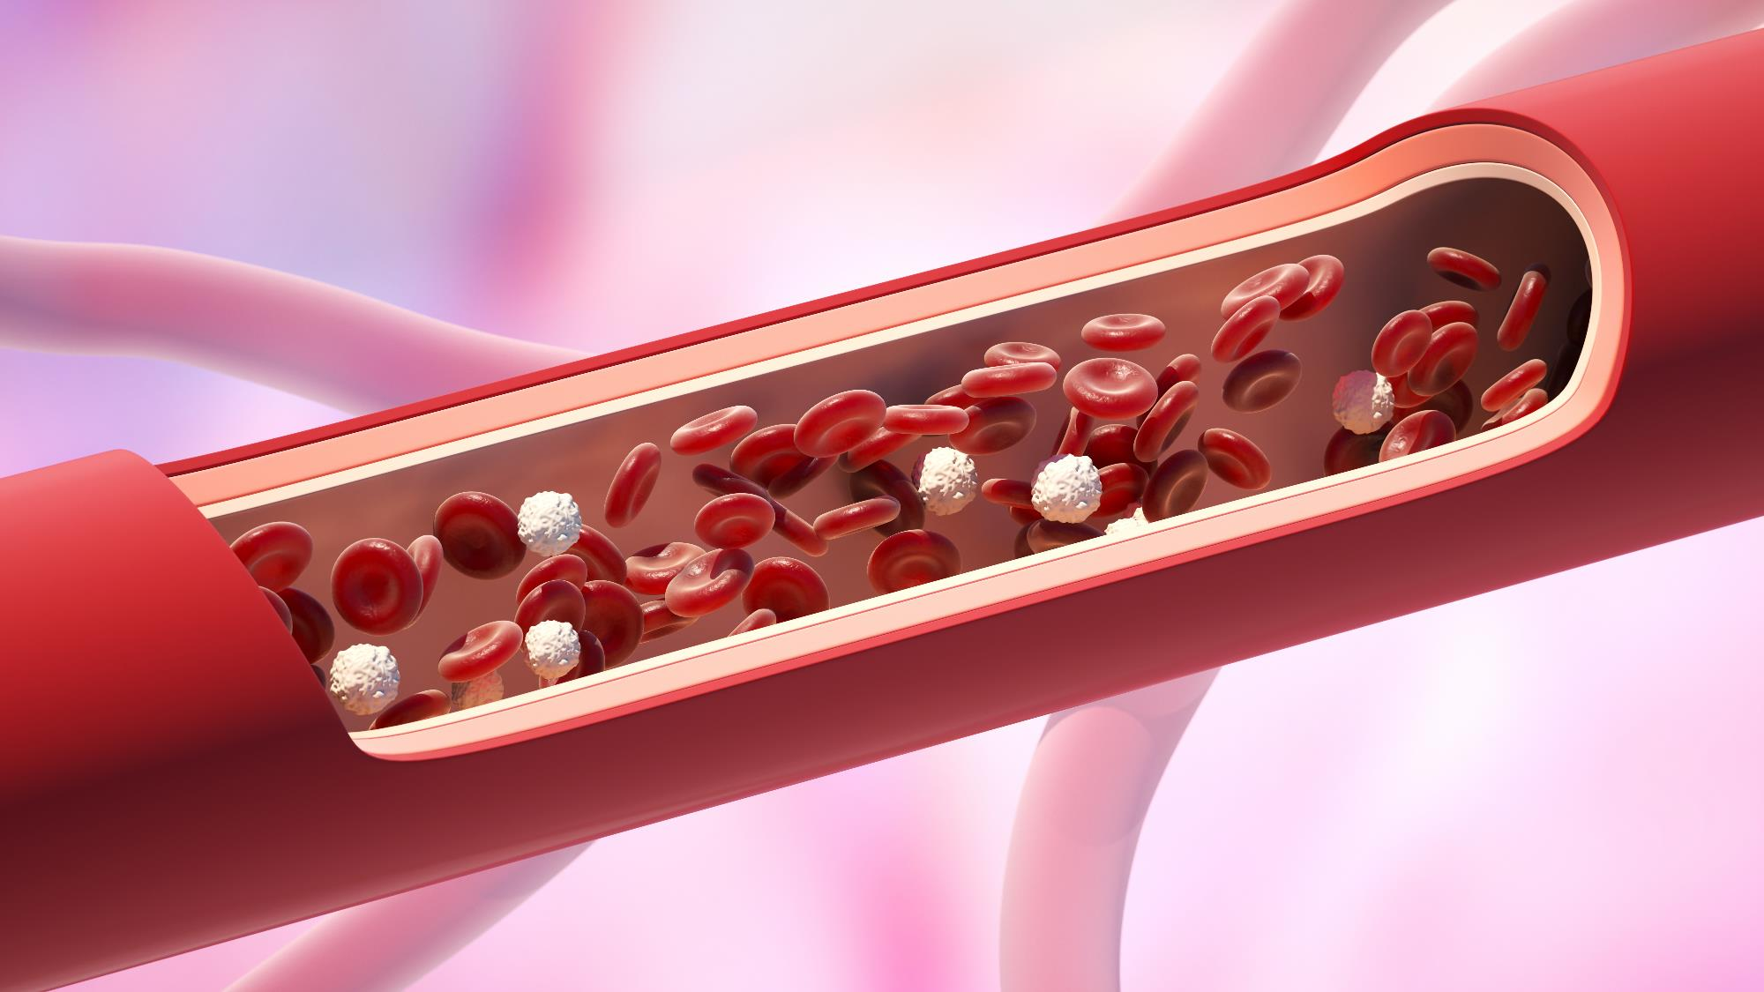
Las arterias están por todos lados
Notes:
¿Sabía que las arterias llevan sangre a todo el cuerpo? Corren desde la cabeza hasta los pies, incluyendo los ojos y los órganos sexuales. Algunas arterias son grandes y otras son muy pequeñas.
La diabetes no controlada, así como muchos otros factores de riesgo, incluyendo fumar, la edad avanzada, el sobrepeso y la obesidad, aumentan sus probabilidades de padecer las enfermedades de las que hablaremos.
Los buenos hábitos como tomar sus medicamentos, comer saludablemente, tener una clínica y asistir a sus citas, y controlar sus enfermedades ayudan a disminuir sus probabilidades.
Entonces, ¿Cuáles son estas complicaciones?

Slide 3

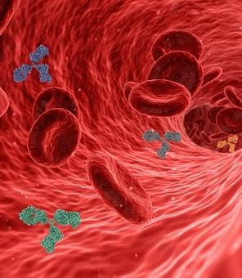
COLESTEROL y
Alta presión arterial
Notes:
Colesterol y Alta Presión Arterial
El colesterol daña las arterias al hacerlas más estrechas y rígidas. Cuando la sangre no puede fluir bien, el corazón trabaja más y la presión arterial puede aumentar.
El colesterol alto aumenta el riesgo de presión arterial alta, ataques al corazón y derrames cerebrales.
Para bajar el colesterol, manténgase activo (20 minutos, 3 veces por semana), trabaje para alcanzar un peso saludable y tome sus medicamentos según lo recetado.
Conozca su presión arterial — la meta es menos de 140/90.
Revise su colesterol cada año. Si no lo ha hecho, pida una cita en su clínica.

Slide 4

Accidente cerebrovascular
Notes:
Accidentes Cerebrovasculares
Un accidente cerebrovascular puede ocurrir cuando un coágulo de sangre bloquea el flujo sanguíneo al cerebro o cuando se rompe un vaso sanguíneo en el cerebro.
Los niveles altos de azúcar en sangre, el colesterol alto y el tabaquismo deterioran la salud de los vasos sanguíneos y aumentan el riesgo de coágulos.
Mantener bajo control los niveles de azúcar en sangre, colesterol y presión arterial ayuda a prevenir los accidentes cerebrovasculares y las embolias.

Slide 5

Ataque cardíaco
Notes:
Ataques cardíacos
Los niveles altos de azúcar en sangre y la hipertensión arterial dañan las arterias con el tiempo. El colesterol y el azúcar pueden acumularse en forma de placa en las arterias.
Si una placa bloquea el flujo sanguíneo al corazón, puede provocar un ataque cardíaco.
Controlar el azúcar en sangre, la presión arterial y el colesterol reduce el riesgo.
Una alimentación saludable, el ejercicio regular y evitar el tabaco ayudan a prevenir los infartos.

Slide 6


Enfermedad renal
Notes:
Enfermedades Renales
Las dos causas más comunes de problemas renales son la diabetes y la hipertensión arterial. Tener ambas aumenta el riesgo.
Su médico puede examinar sus riñones con un análisis de orina o de sangre. El análisis de orina debe realizarse una vez al año.
Si los riñones fallan, se necesita diálisis. Se trata de una afección difícil en la que una máquina filtra la sangre, normalmente entre 2 y 3 veces por semana.

Slide 7
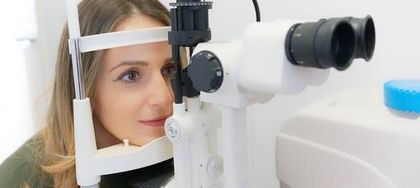
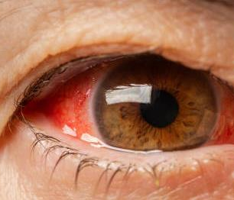
Enfermedad ocular
Notes:
Enfermedades Oculares
Los ojos tienen muchas arterias diminutas. La diabetes y la hipertensión arterial pueden dañarlas y provocar ceguera.
Hágase un examen ocular cada año. Su oftalmólogo puede detectar problemas de forma temprana y ayudarle a mantener la visión.
Si no se ha hecho un examen este año, pida a su trabajador sanitario comunitario que le ayude a programar una cita.

Slide 8
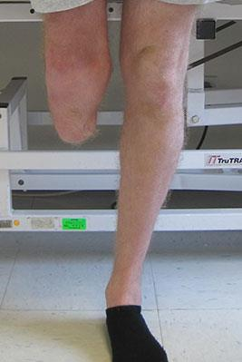
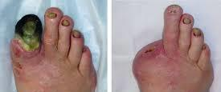
Amputaciones
Notes:
Amputaciones
La diabetes no controlada puede dañar las arterias y los nervios de los pies y las manos, provocando pérdida de sensibilidad.
Revise sus pies en casa: mire la planta y entre los dedos. Pida ayuda a un familiar o utilice un espejo si no puede ver la planta.
Informe inmediatamente a su médico si tiene cortes, ampollas o infecciones.
La diabetes puede hacer que las heridas tarden en curarse, por lo que la atención temprana previene problemas mayores.
Las revisiones de los pies son sencillas, pero muy importantes para la prevención. Debe realizarlas cada año.

Slide 9
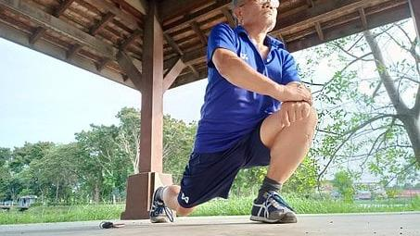

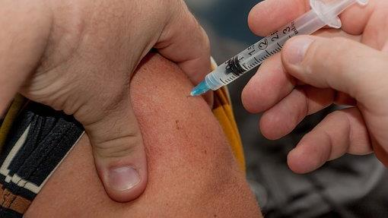

¿Qué puedo hacer?
Notes:
¿Cómo podemos prevenir estas enfermedades y complicaciones?

Slide 10
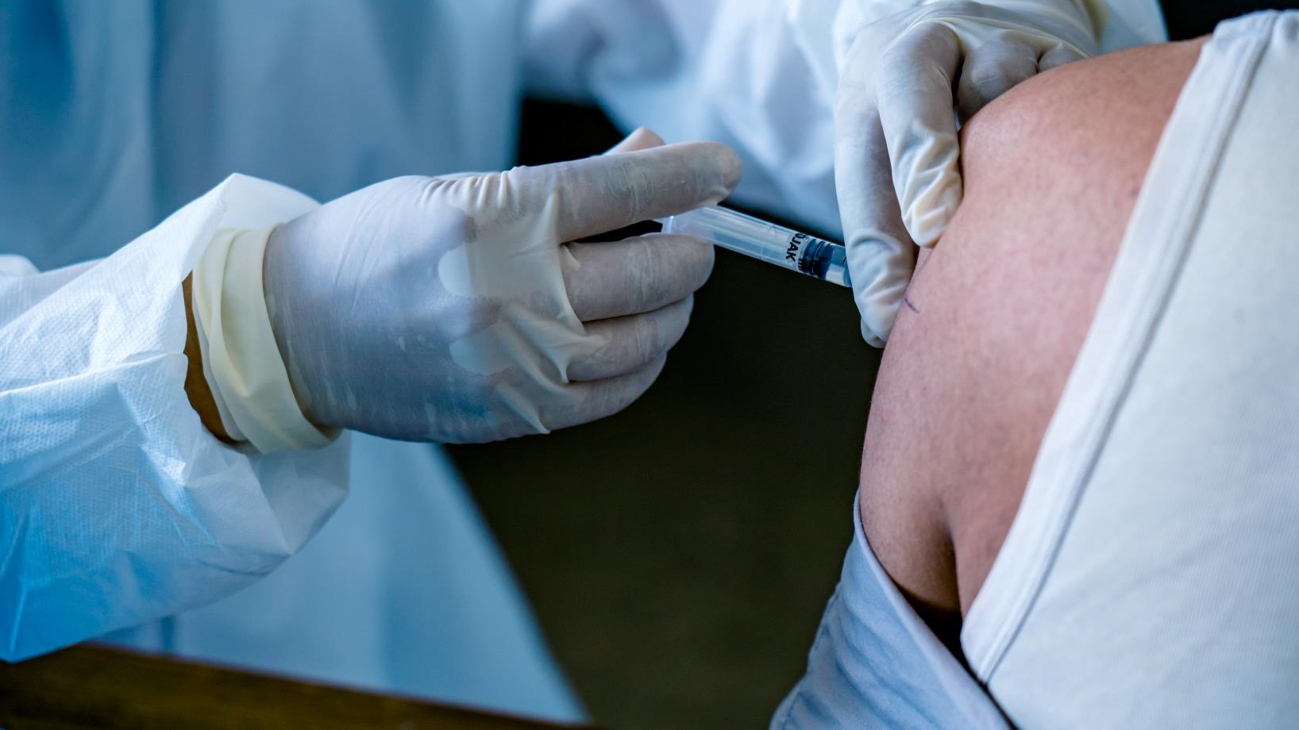
Vacunas
Notes:
Las vacunas son una de las formas mas fáciles de prevenir complicaciones.
Tener gripe puede ser muy peligroso para las personas con diabetes o con riesgo de padecerla, así como para los adultos mayores. Por eso es importante vacunarse contra la gripe cada año.

Slide 11

¡Me dan miedo las vacunas!
Notes:
Es normal sentir miedo ante las vacunas. Muchas personas se preocupan por el dolor, los efectos secundarios o no comprenden del todo cómo funcionan. Pero las vacunas son seguras y los efectos secundarios suelen ser leves, como dolor en el brazo.
Las vacunas protegen contra enfermedades graves que pueden causar complicaciones, especialmente en personas con diabetes o hipertensión arterial. No le enferman. Le ayudan a prevenir el contagio a otras personas, como los ancianos o aquellos con sistemas inmunitarios debilitados, como los enfermos de cáncer.
Si tiene alguna duda, hable con su médico o con su promotor de salud. Ellos pueden ayudarle a aliviar sus preocupaciones….porque vacunarse es una de las mejores formas de proteger su salud.

Slide 12

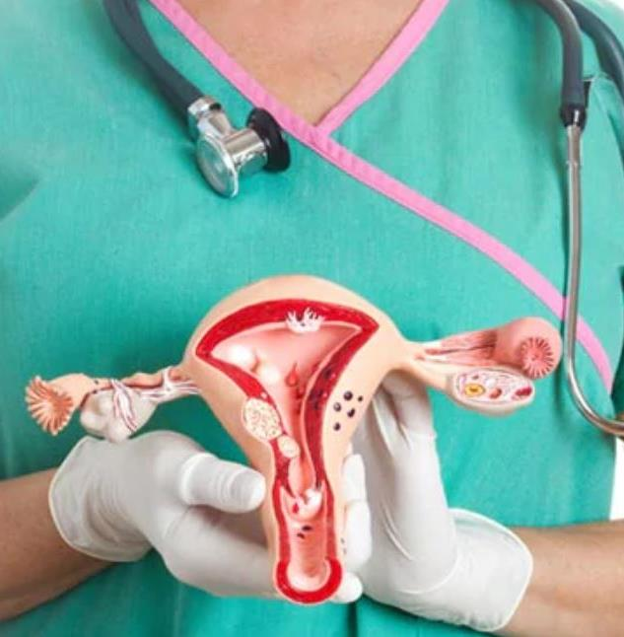
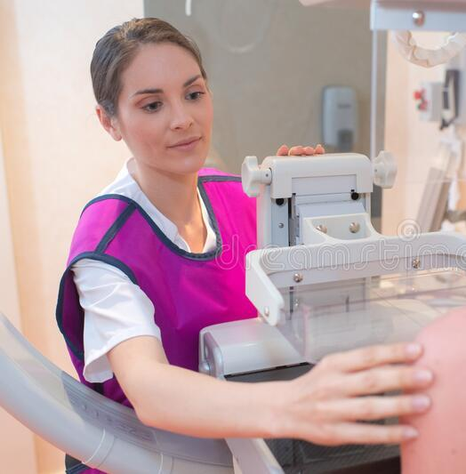
Otros exámenes preventivos
Colonoscopía
Mamografía
Papanicolaou
Próstata
Notes:
Hay otras pruebas importantes que pueden detectar problemas de forma temprana, evitando enfermedades más complicadas en el futuro. Estas son algunas de las más importantes:
Colonoscopía: a partir de los 45 años, hágase una prueba cada 10 años. Ésta ayuda a detectar el cáncer colorrectal en una fase temprana.
Mamografía: a partir de los 40 años, hágase una mamografía cada 1-2 años. Ésta ayuda a detectar el cáncer de mama en una fase temprana.
Papanicolau: a partir de los 21 años, hágase la prueba cada 3-5 años. Ésta ayuda a detectar el cáncer de cuello uterino en una fase temprana.
Antígeno Prostático Específico o PSA: a partir de los 40 a 50 años dependiendo de su riesgo familiar. Ésta prueba de sangre mide los niveles de PSA para ayudar a identificar posibles problemas en la próstata

Slide 13


ESTAMOS DE SU LADO
_______
SOMOS UN EQUIPO
Notes:
Es muy importante contar con personas que le animen en su vida. Rodéese de personas que le animen... SEA una persona que anime a los demás. Usted podrá ver el cambio en las personas que le rodean cuando usted mismo se convierta en una persona positiva que anima a los demás. Recuerde que queremos formar parte de su equipo. La razón por la que su médico y nosotros, como promotores de salud, insistimos en controlar sus niveles de azúcar en sangre, presión arterial y peso, es porque cada día vemos los efectos de vivir con enfermedades crónicas no controladas. Queremos que pueda disfrutar de una mejor calidad de vida, porque, tan importante o más que el número de años que vivimos, es la calidad de vida que tendremos durante esos años. Todo lo que compartimos con usted le ayudará a vivir con mejor calidad y a prevenir complicaciones médicas. Estamos de su lado y estamos aquí para ayudarle.

Slide 14

¿Necesita vacuna, referencia médica, o atención preventiva?
Su promotor puede ayudarle a CONECTARSE.
Notes:
¿Necesita ayuda para obtener vacunas, referencia médica o atención preventiva?
Su promotor puede ayudarle a CONECTARSE con oportunidades o derivaciones para sus vacunas (como la de la gripe) y exámenes oculares.

Slide 15


¡Siga esforzándose!
Siga tomando sus medicamentos
Mantenga sus buenos hábitos alimenticios
Siga hablando con sus promotores de salud
¡NO SE RINDA!
Notes:
No se preocupe si no ha alcanzado todos sus objetivos.
El cambio es un proceso: a veces tenemos éxito, otras veces nos sentimos desanimados.
Siga tomando sus medicamentos, comiendo bien y hablando con su promotor de salud.
Si se siente desanimado, pida ayuda: podemos ayudarle a volver al camino mas sano que tiene como meta.
Recuerde: los cambios saludables son para toda la vida, no solo para un corto período de tiempo. Recupere el control de su salud

Slide 16

Estamos corriendo una maratón, el camino es largo.
Notes:
Recuerde, el objetivo es correr una maratón de los mejores hábitos para su vida, y no solo hacer cambios que duren unas pocas semanas.
Esperamos que utilice esta información y que nos llame si necesita nuestra ayuda.
¡Hasta la próxima!

Slide 17
Referencias
American Diabetes Association Professional Practice Committee. (2024). Standards of Care in Diabetes—2024. Diabetes Care, 47(Supplement 1), S1-S321. https://diabetesjournals.org/care/issue/47/Supplement_1
Templer, S., Abdo, S., & Wong, T. (2024). Preventing diabetes complications. Internal Medicine Journal, 54(8), 1264-1274. https://pubmed.ncbi.nlm.nih.gov/39023283/
Naaman, S. C., & Bakris, G. L. (2023). Diabetic Nephropathy: Update on Pillars of Therapy Slowing Progression. Diabetes Care, 46(9), 1574-1586. https://diabetesjournals.org/care/article/46/9/1574/153530/Diabetic-Nephropathy-Update-on-Pillars-of-Therapy
Tan, T. E., & Wong, T. Y. (2023). Diabetic retinopathy: Looking forward to 2030. Frontiers in Endocrinology, 13, 1077669. https://pmc.ncbi.nlm.nih.gov/articles/PMC9868457/
McDermott, K., Fang, M., Boulton, A. J. M., Selvin, E., & Hicks, C. W. (2023). Etiology, Epidemiology, and Disparities in the Burden of Diabetic Foot Ulcers. Diabetes Care, 46(1), 209-221. https://diabetesjournals.org/care/article/46/1/209/148198/Etiology-Epidemiology-and-Disparities-in-the
Verket, M., Jacobsen, M., Schütt, K., Marx, N., & Müller-Wieland, D. (2023). Influenza vaccination in patients affected by diabetes. European Heart Journal Supplements, 25(Supplement A), A36-A41. https://pmc.ncbi.nlm.nih.gov/articles/PMC10021494/
Mastrovito, B., Lardon, A., Dubromel, A., Nave, V., Beny, K., & Dussart, C. (2024). Understanding the gap between guidelines and influenza vaccination coverage in people with diabetes: a scoping review. Frontiers in Public Health, 12, 1360556. https://pmc.ncbi.nlm.nih.gov/articles/PMC11066301/

